Slide 1
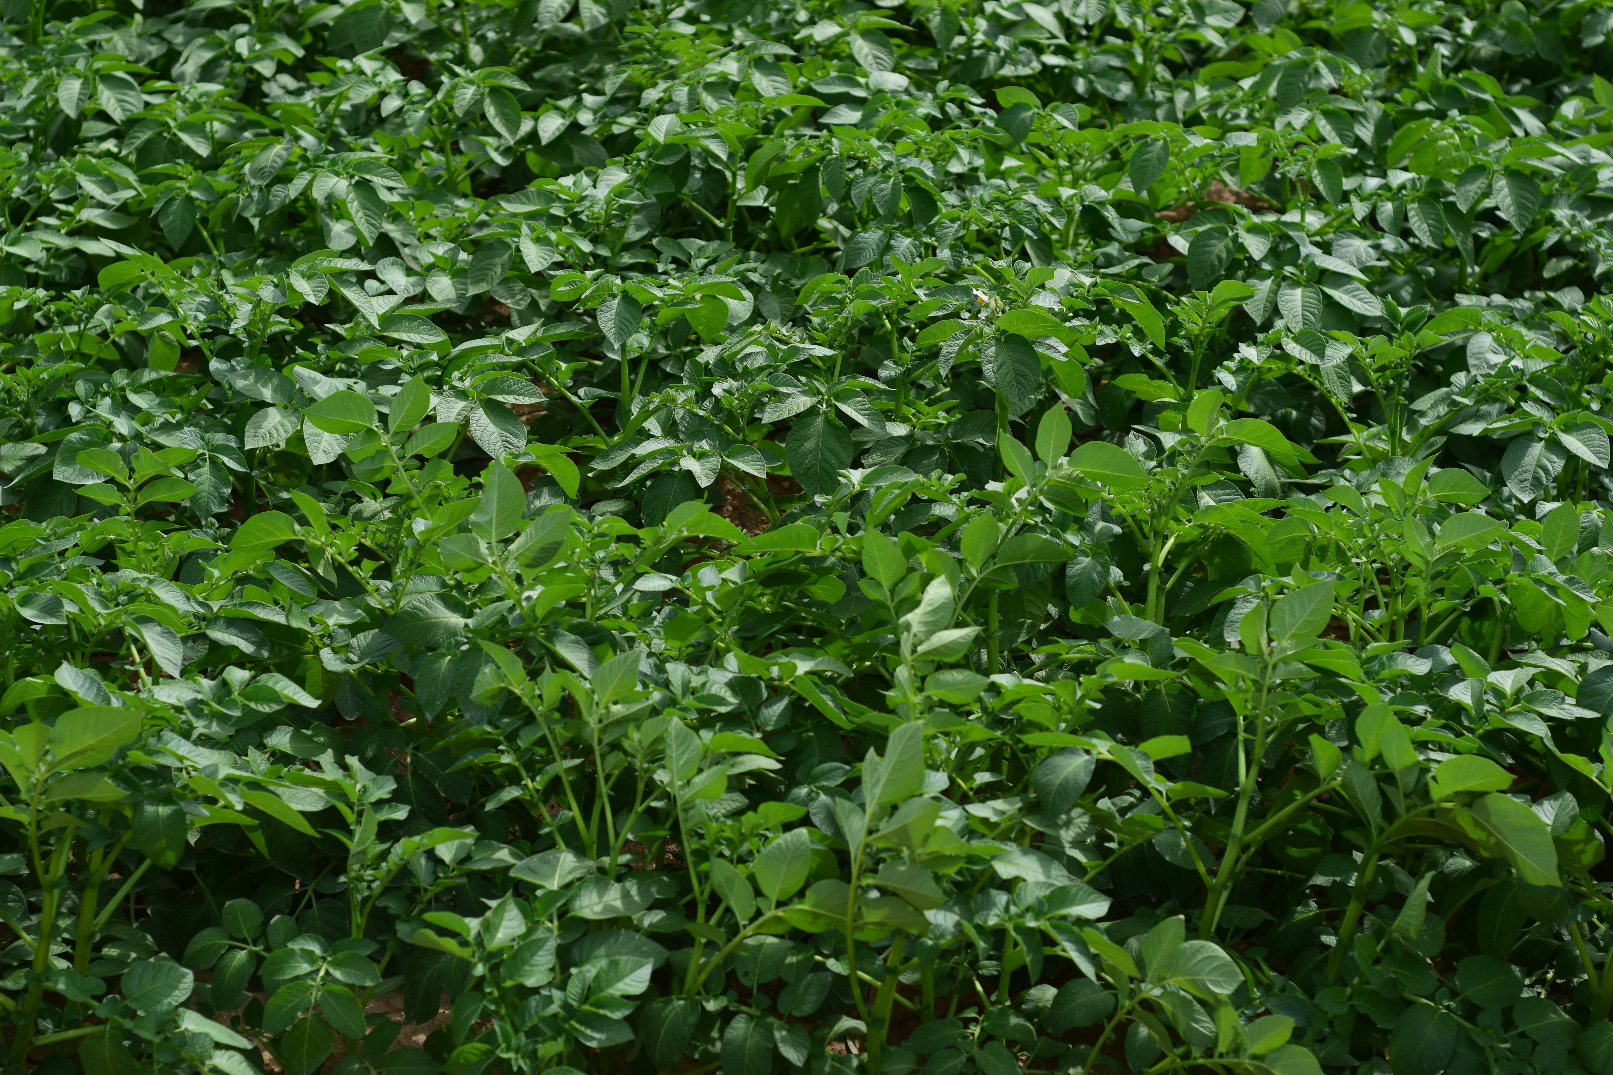
LA SOSTENIBILIDAD AMBIENTAL DEL REGADÍO
Subdirección General de Regadíos, Caminos Naturales e Infraestructuras Rurales

Slide 2
ÍNDICE
1.- El regadío español. Un caso de éxito.
2.- Modernización para un regadío sostenible.
3.- Gobernanza del regadío.
4. Conclusiones.

Slide 3
El regadío español. Un caso de éxito:
“Los regadíos son la “joya de la corona” del sector agroalimentario español y son responsables, sin duda, de la pujanza del sector agroalimentario de nuestro país”.
Luis Planas Puchades.
Ministro de Agricultura, Pesca y Alimentación.

Slide 4
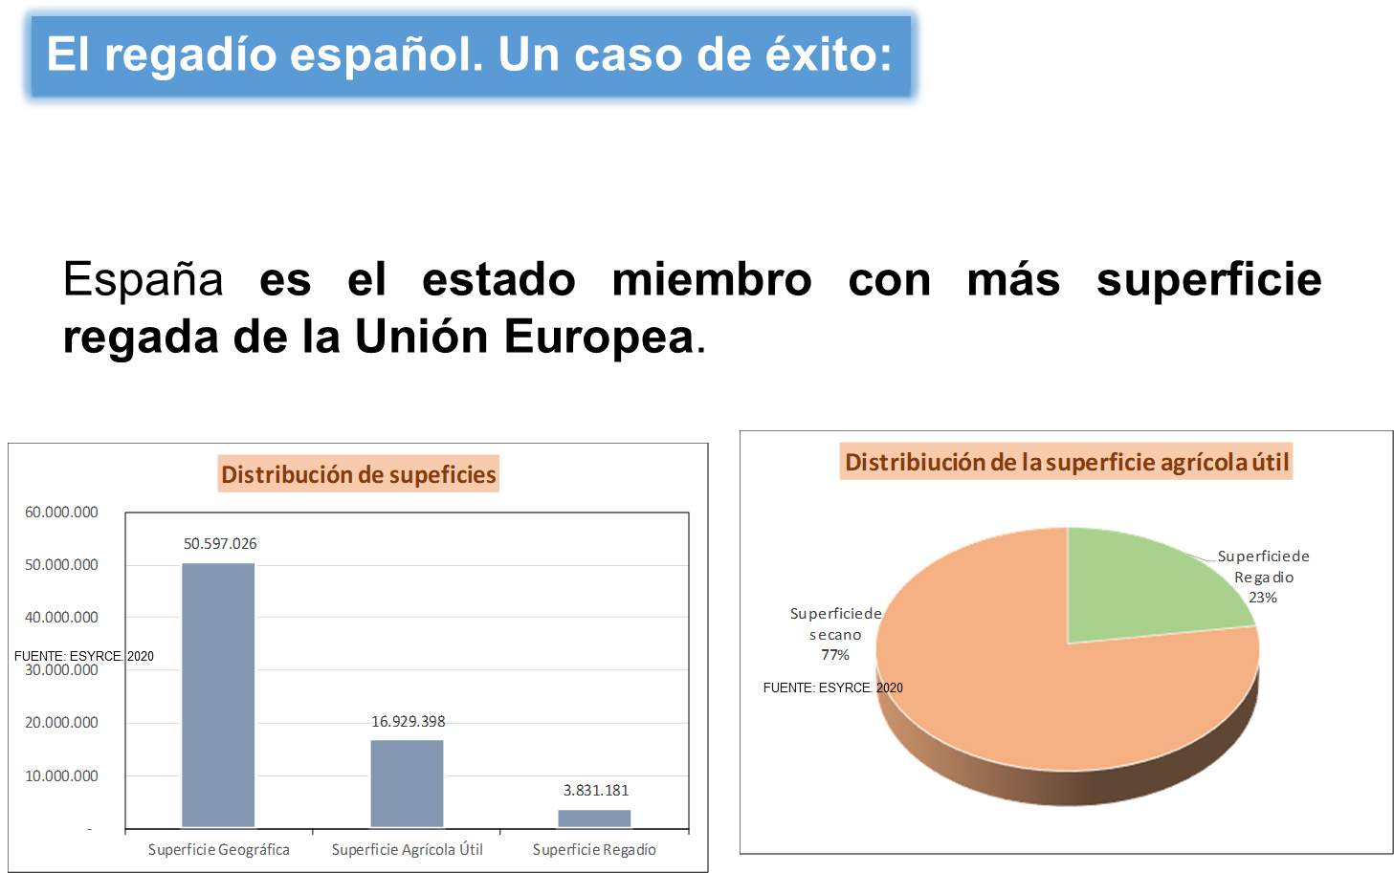

Slide 5
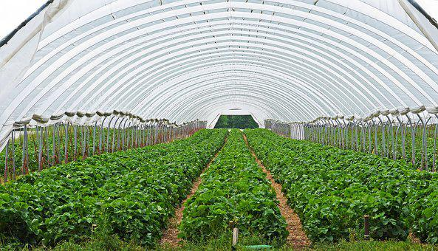
El regadío español. Un caso de éxito:
Con sólo el 23% de la superficie de cultivo genera el 65% de la producción final agrícola.
En valor representa unos 20.000 M€ de los 30.000 M€ totales de la producción final agrícola.
El regadío produce los alimentos de mayor valor añadido, que contribuyen al saldo exportador positivo de España.

Slide 6
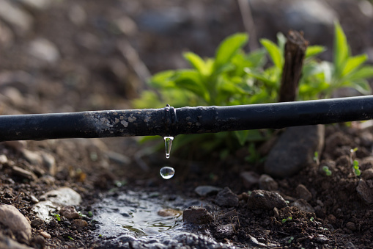
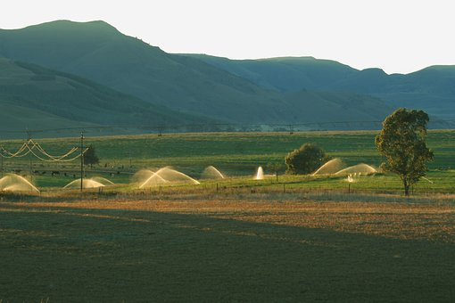
El regadío español. Un caso de éxito:
FUENTE: ESYRCE. 2020
FUENTE: ESYRCE. 2020

Slide 7
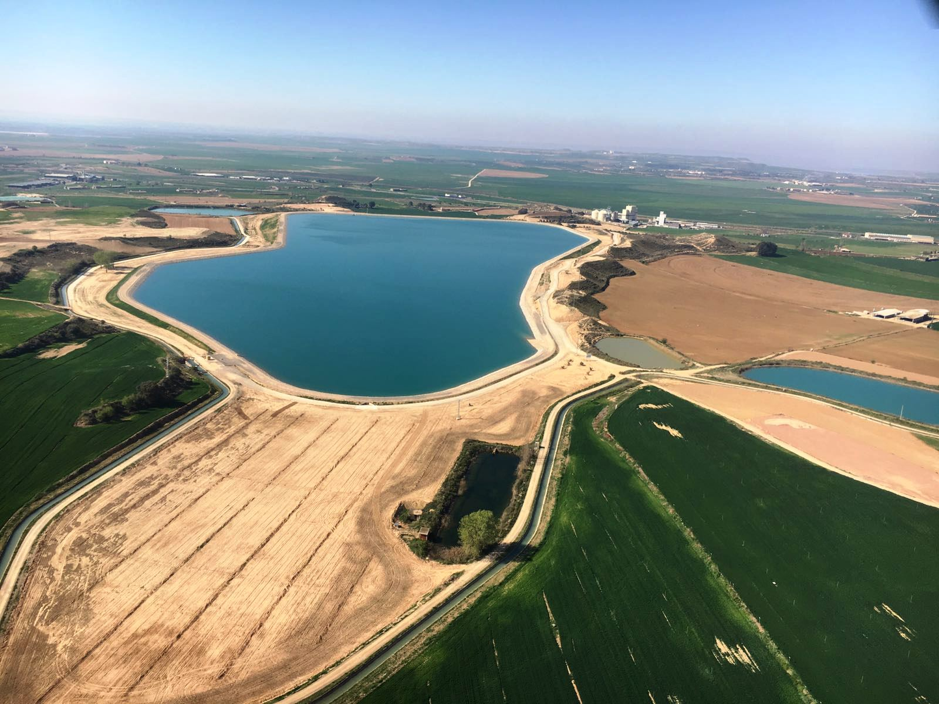
El regadío español. Un caso de éxito:
El MAPA y CCAA han modernizado y transformado
regadíos por un valor total de 3.800 M€.
A pesar de todo ello, en España quedan pendientes de
modernizar aproximadamente 780.000 ha.

Slide 8
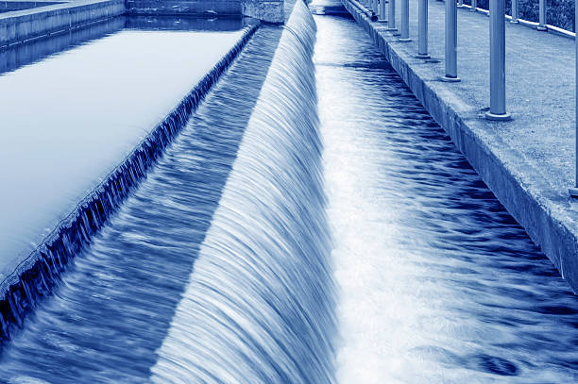
El regadío español. Un caso de éxito:
FUENTE: INE.Encuesta sobre el uso del agua en el sector agrario. 2000-2018
FUENTE: Estudio nacional de suministro de agua potable y saneamiento
Notes:
INE. Encuesta sobre uso del agua en el sector agrario

Slide 9
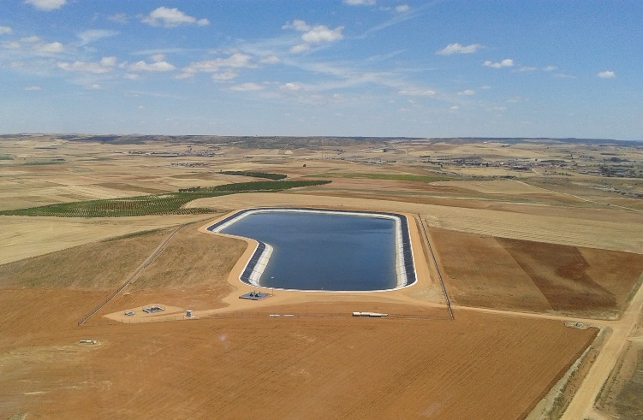
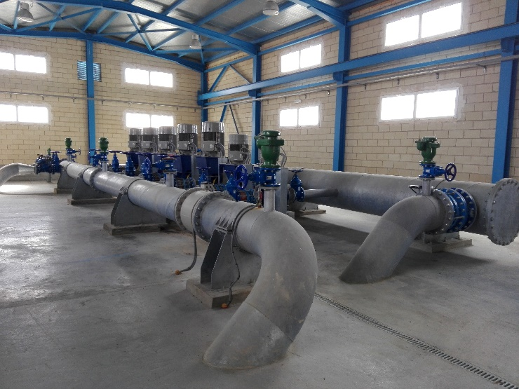
El regadío español. Un caso de éxito:
FUENTE: INE.Encuesta sobre el uso del agua en el sector agrario. 2000-2018. ESYRCE.2020

Slide 10
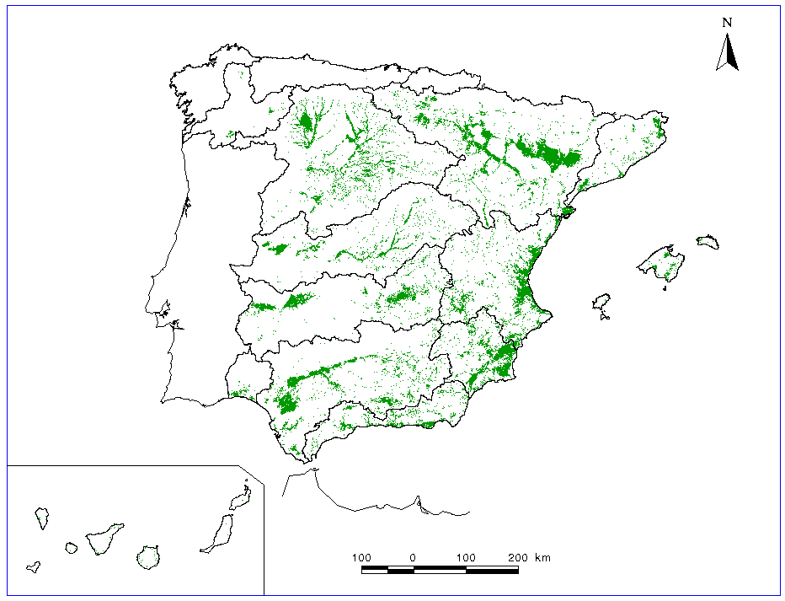
El regadío español. Un caso de éxito:
Vertebración del territorio
En la actualidad, las producciones de regadío aportan el 65% de la producción final vegetal, ocupando solo el 22 % de la supeficie labrada
Fijación de la población al medio rural reduciendo procesos de despoblamiento
Gran capacidad para generar empleo directo, triplicando el que genera el secano por término medio
Una hectárea de regadío produce 6 veces más que una de secano, generando una renta 5 veces superior
Generar empleo de mayor cualificación con el uso de las nuevas tecnologías
Mantenimiento de la renta
Diversifica rentas al permitir mayor rotación de los cultivos
Motor de desarrollo
Prevención sobre erosion y desertificación
Mejora de la calidad de vida en el medio rural
Soporte de la agroindustria
Ecosistemas asociados
La agroindustria representa el 20% de la industria nacional

Slide 11
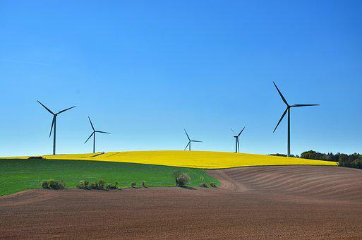
Modernización para un regadío sostenible:
Modernizar para AHORRAR AGUA O SER MÁS EFICIENTE EN EL USO DE LA ENERGÍA.
Nuevo reto: GARANTIZAR LA SOSTENIBILIDAD DEL REGADÍO

Slide 12
Modernización para un regadío sostenible:
Nuevos requisitos medioambientales
PAC 2023-2027.
Plan Estratégico de la PAC.
Plan de Recuperación, Transformación y Resiliencia (PRTR)
Condicionan la aprobación y ejecución de los proyectos

Slide 13
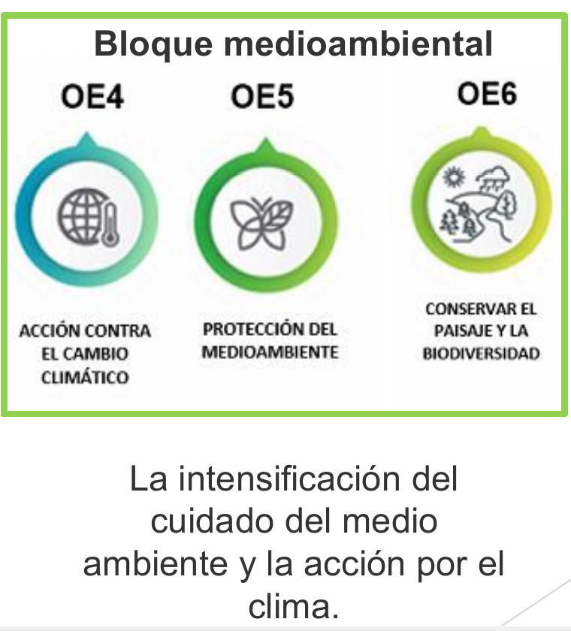
Modernización para un regadío sostenible:
PAC 2023-2027
Reglamento (UE) 2021/2115. Artículo 74
Inversiones en infraestructuras de riego:
Establece las condiciones para conceder ayudas a inversiones en infraestructuras de riego en zonas de regadío nuevas y existentes.
Las infraestructuras deben contribuir a la consecución o a la conservación del buen estado de las masas de agua afectadas.

Slide 14
Modernización para un regadío sostenible:
PEPAC. Condiciones para conceder ayudas a infraestructuras de riego
Instalar un contador de agua que permita medir el uso de agua.
Evaluar previamente si existe un ahorro potencial de agua.
Si afecta a masas cuyo estado sea inferior a bueno en el Plan Hidrológico de Cuenca (PHC), por motivos relativos a la cantidad de agua, debe haber reducción efectiva del uso de agua.

Slide 15
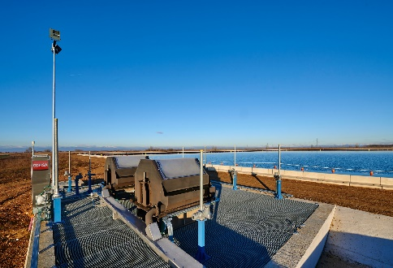
Modernización para un regadío sostenible:
PEPAC. Condiciones para conceder ayudas a infraestructuras de riego
Los Estados miembros fijarán porcentajes para:
  el ahorro potencial de agua, y
  reducción efectiva del uso de agua
  que reflejarán las necesidades establecidas en el PHC.
  No se aplicarán estas condiciones a inversiones que solo afecten a la eficiencia energética, a la creación de una balsa o a las inversiones en el uso de aguas regeneradas que no afecten a una masa de agua subterránea o superficial.

Slide 16


La irrupción de la pandemia del COVID-19 a principios de 2020 tuvo un fuerte impacto sobre la economía española y europea.
Para impulsar la recuperación de la economía, la Unión Europea crea los fondos Next Generation EU, un instrumento temporal para impulsar la recuperación.
Es el mayor paquete de estímulo jamás financiado en Europa: 800.000 M €.
ESPAÑA → 140.000 M€ (69.500 M€ como subvenciones no reembolsables )
El elemento central de NextGenerationEU es el Mecanismo de Recuperación y Resiliencia, conjunto de préstamos y subvenciones para apoyar las reformas e inversiones que emprendan los países de la UE. Objetivos:
-mitigar el impacto económico y social de la pandemia.
-hacer que las economías y sociedades europeas sean más sostenibles y resilientes. Prepararlas para los retos y oportunidades de las transiciones ecológica y digital.

Slide 17
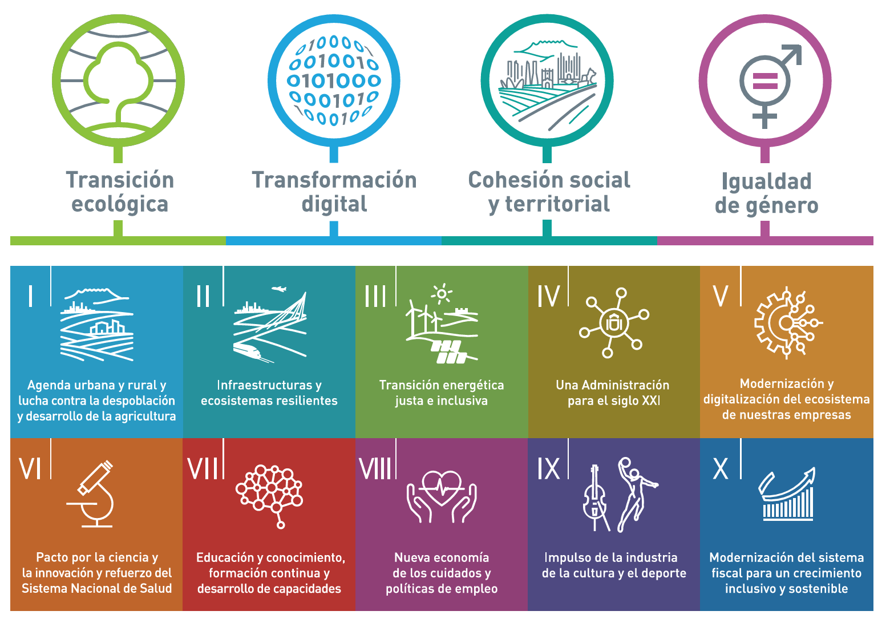
PLAN DE RECUPERACIÓN TRANSFORMACIÓN Y RESILIENCIA
para recibir la contribución financiera prevista en el Mecanismo de Recuperación.
El Plan tiene 4 objetivos transversales o ejes, coherentes con las agendas estratégicas de la UE para los próximos años
Los objetivos transversales se despliegan en 10 políticas palanca que tienen gran capacidad de arrastre sobre la actividad y el empleo
Estas 10 palancas se despliegan en 30 componentes que articulan las distintas inversiones y reformas

Slide 18

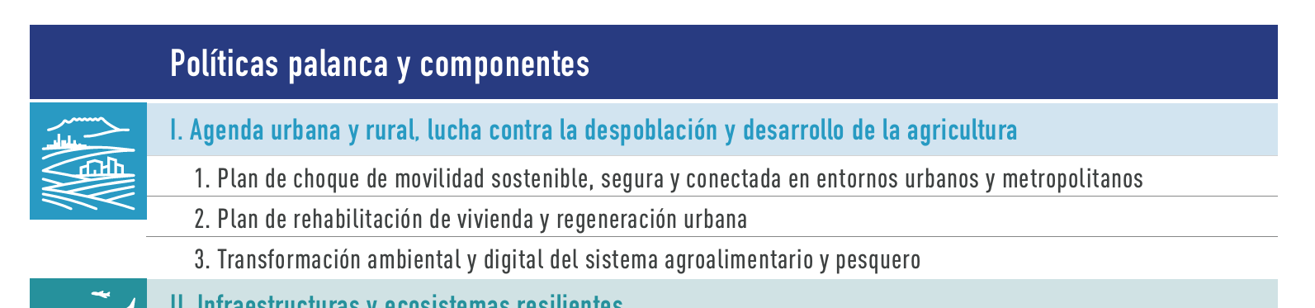
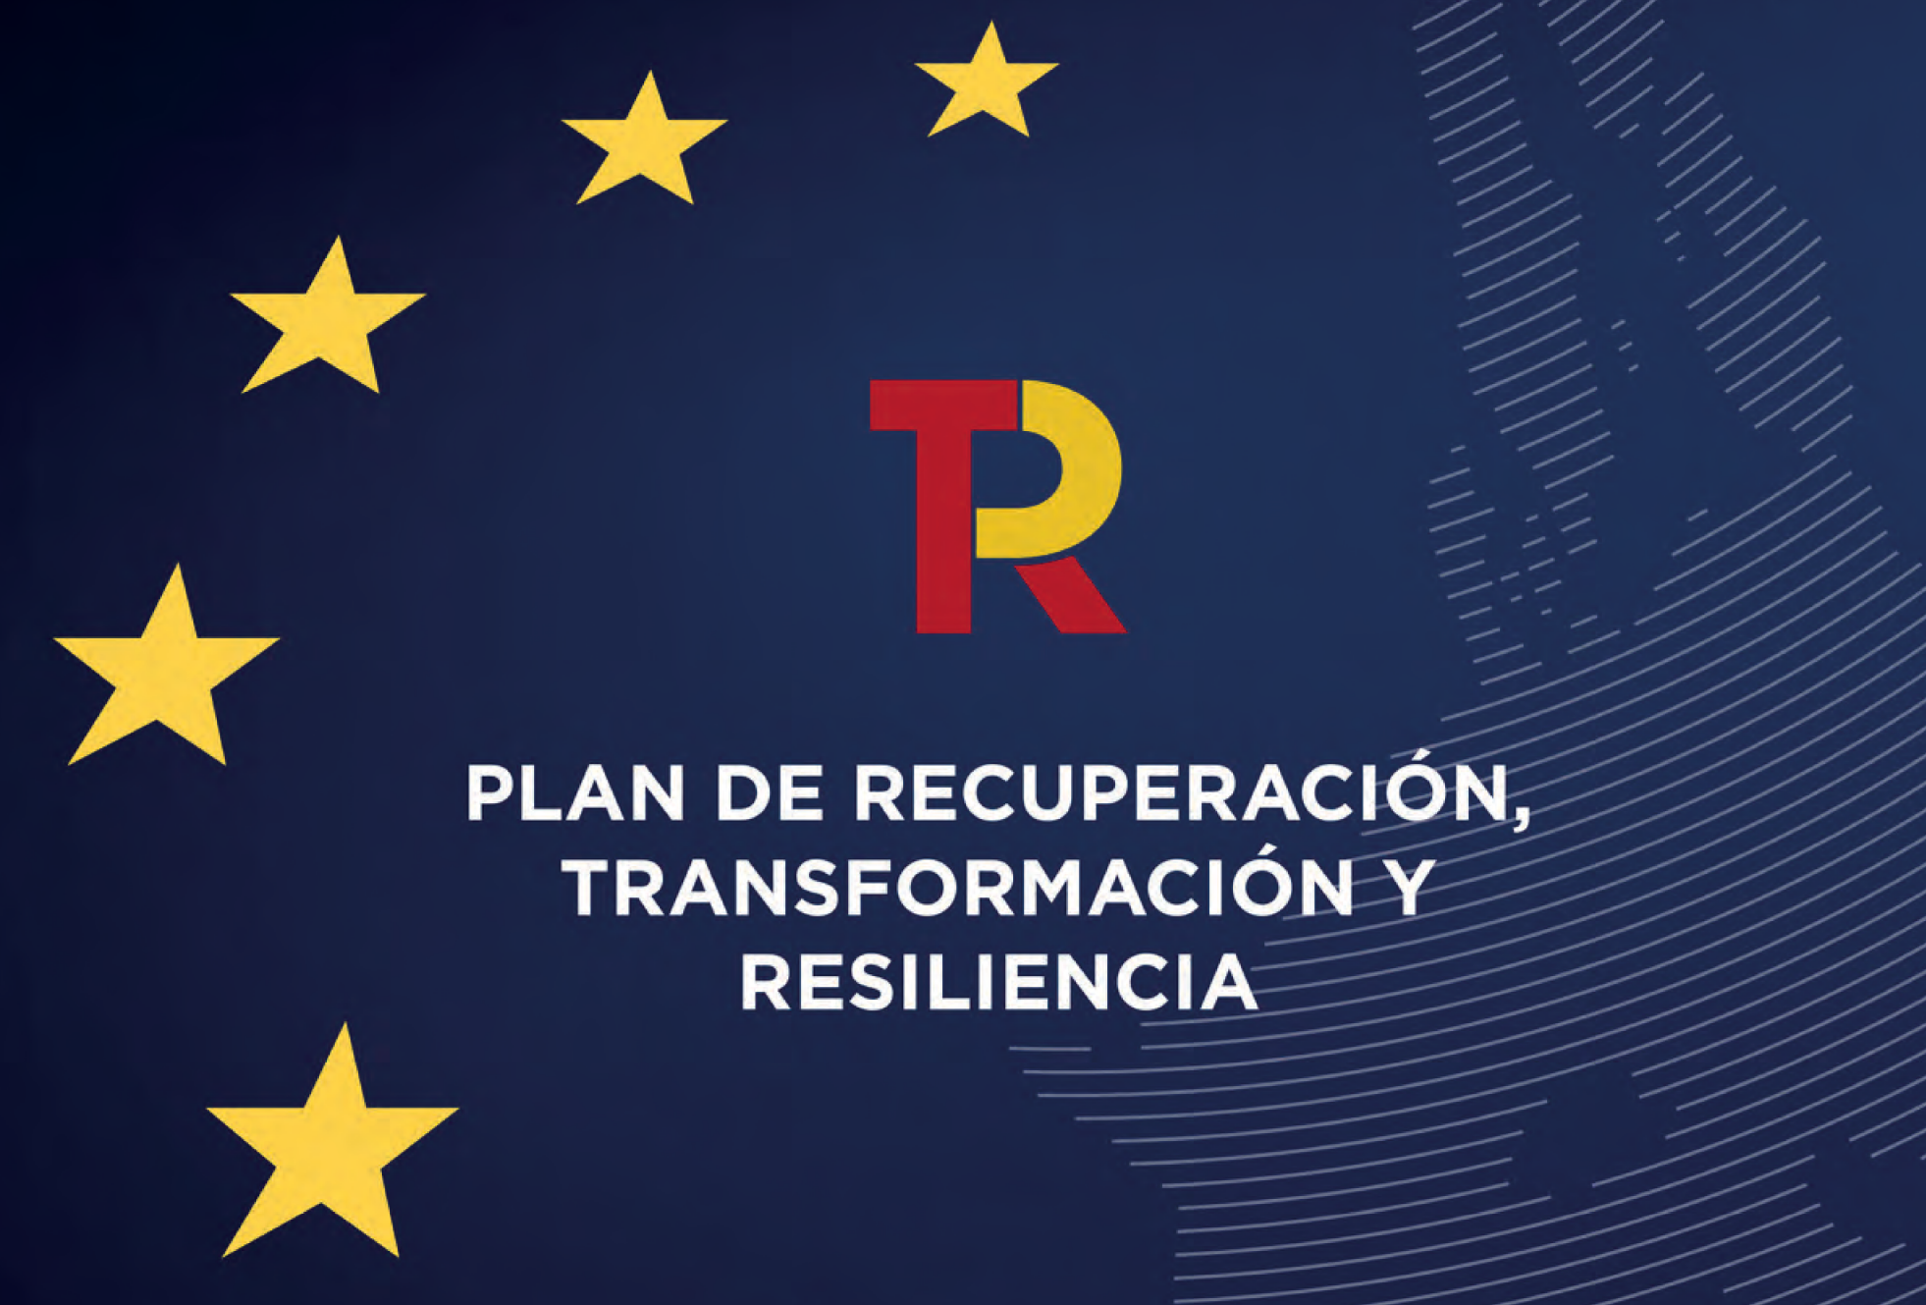
Modernización para un regadío sostenible:
Componente 3
-mejorando el funcionamiento de la cadena alimentaria.
-fomentando la innovación y la eficiencia energética.
-haciendo un mejor uso de los recursos, especialmente de los hídricos.

Slide 19
Modernización para un regadío sostenible:
C3.I1
Plan para la mejora de la eficiencia y la sostenibilidad en regadío
Supone la mayor inversión pública en regadíos sostenibles realizada en nuestro país en las últimas décadas.
Dotación: 563 millones de euros. Supone el 53% de todo el presupuesto del componente nº 3 que gestiona el MAPA en el PRTR.
Con la contribución financiera de las Comunidades de Regantes la inversión será superior a los 700 millones de euros.
Actuaciones en más de 90 Comunidades de Regantes y prácticamente en todo el territorio nacional.
Se van a modernizar más de 100.000 Ha de regadío.

Slide 20
Modernización para un regadío sostenible:
Plan para la mejora de la eficiencia y la sostenibilidad en regadío
Prioriza actuaciones:
con elevado impacto de sostenibilidad ambiental:
-Sustitución de aguas superficiales y/o subterráneas por aguas no convencionales (aguas regeneradas y desalinizadas).
-que generen mayor ahorro de agua o un mayor ahorro o eficiencia energética.
con impacto energético, entre otras:
-que no necesiten energía eléctrica para su funcionamiento o que utilicen energías renovables.
con inclusión de nuevas tecnologías, entre otras:
-nuevas tecnologías e innovación para conseguir un riego más eficiente.
-actuaciones que propongan un mayor grado de intensidad en la modernización.

Slide 21
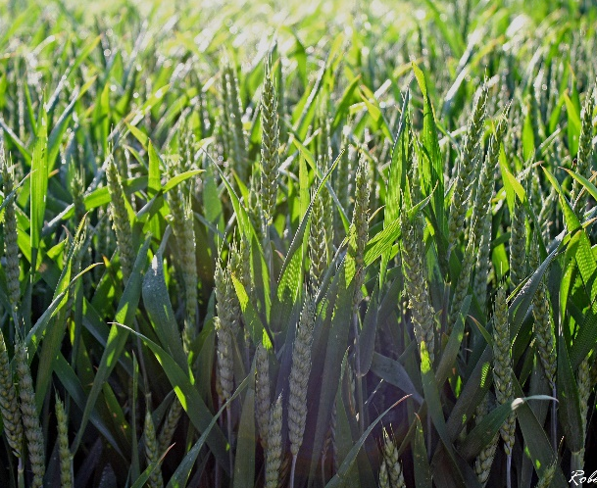
Modernización para un regadío sostenible:
Requisitos medioambientales de los proyectos s incluidos en el plan:
El Mecanismo solo apoya aquellas medidas que respeten el principio de «no causar un perjuicio significativo» al medioambiente (DNSH, en inglés) , según lo establecido en el Reglamento (UE) 2020/852.
Cumplir con el principio DNSH implica:
contribuir sustancialmente al menos a uno de los objetivos medioam­bientales, definidos en el Reglamento.
no causar ningún perjuicio significativo a ninguno de los objetivos medioambientales
¿Cuáles son los objetivos medioambientales del Reglamento (UE) 2020/852?

Slide 22
Modernización para un regadío sostenible:
OBJETIVOS AMBIENTALES DEL PRINCIPIO DNSH. Contribuciones
1.-Mitigación del cambio climático
2.- ADAPTACIÓN AL CAMBIO CLIMÁTICO
3.- uso sosteNible y protección de los recursos hídricos y marinos
4.- transición hacia una economía circular
5.- PREVENCIÓN Y CONTROL DE LA CONTAMINACIÓN
6.- protección y recuperación de la biodiversidad y los ecosistemas.

Slide 23
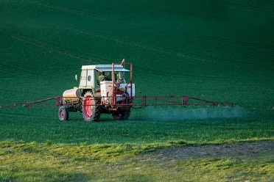
Modernización para un regadío sostenible:
CÓMO SE GARANTIZA EL CUMPLIMIENTO DEL PRINCIPIO DNSH
El principio DNSH debe garantizarse desde la concepción del proyecto.
En los Convenio MAPA-SEIASA y SEIASA-CCRR se han diseñado medidas específicas, para cumplir los objetivos medioambientales del DNSH:
-reducción de la contaminación difusa por nitratos y fosfatos.
-disminución de la contaminación por fitosanitarios y plaguicidas.
-mejora en la eficiencia del uso del agua y la energía.
-reducción de emisiones de gases de efecto invernadero.
-protección del suelo y la mejora del paisaje y la biodiversidad.

Slide 24
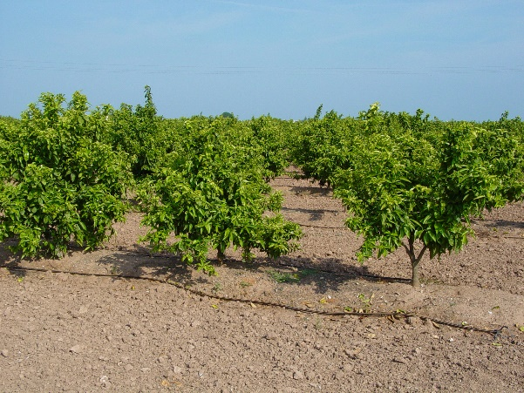
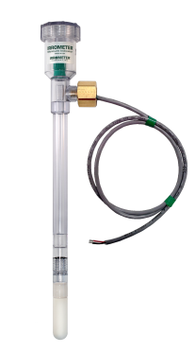
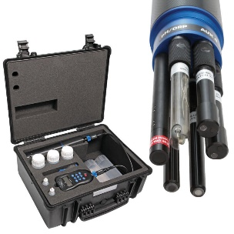
Modernización para un regadío sostenible:
Qué medidas concretas se están implementando:
Aumentar la superficie de riego con sistema eficiente (goteo, aspersión, etc.).
Instalación de dispositivos para medir el volumen de agua de riego. Tarificación binómica.
Instalación de sensores del contenido de humedad del suelo.
Instalación de sensores para el control y seguimiento del contenido de nutrientes, principalmente nitrógeno y potasio en el agua del riego.

Slide 25
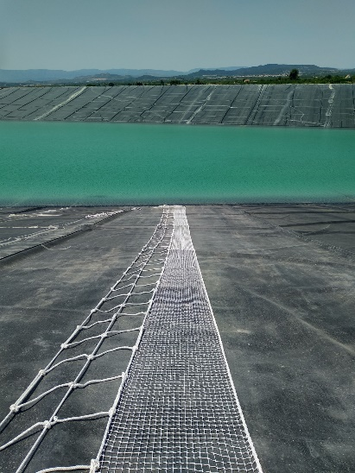
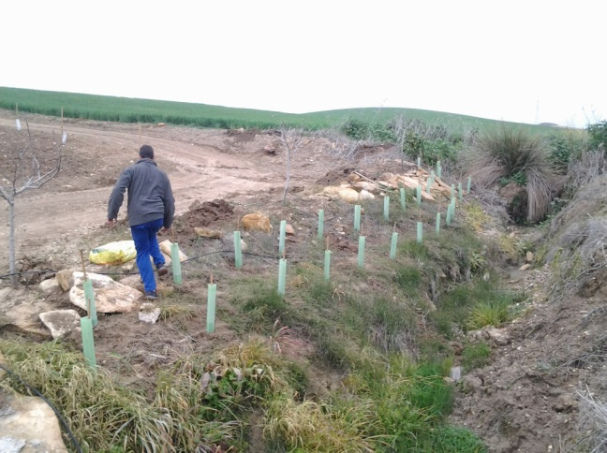
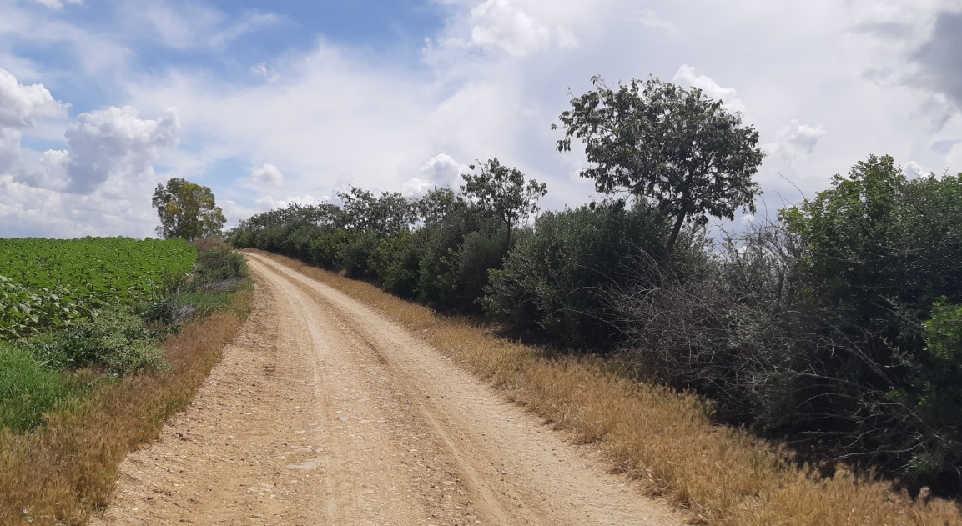
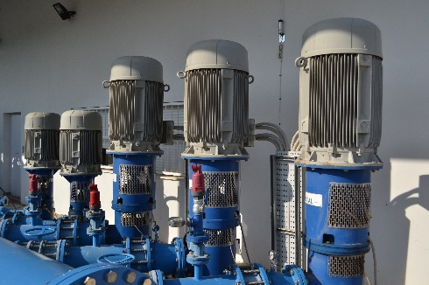
Modernización para un regadío sostenible:
Qué medidas concretas se están implementando:
En balsas de riego: medidas para evitar daños a la fauna.
Ejecución de estructuras vegetales de conservación
Medidas para la mejora de la eficiencia energética.

Slide 26
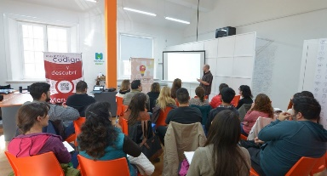

Modernización para un regadío sostenible:
Otras medidas a tener en cuenta:
8. El proyecto debe integrar las medidas ambientales establecidas por el Órgano Ambiental en la Resolución Ambiental sobre el proyecto.
9. En todos los proyectos es obligatoria la realización de actividades de divulgación y formación en buenas prácticas agrarias a los miembros de las Comunidades de Regantes.
Cómo se garantiza la eficacia de las medidas:
Cada proyecto incluirá un Programa de Vigilancia Ambiental que comprenderá tanto la fase de ejecución, como la de explotación del proyecto.

Slide 27

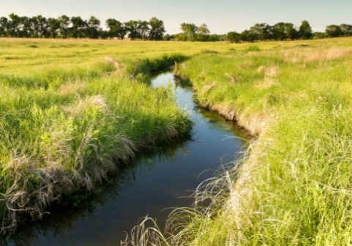
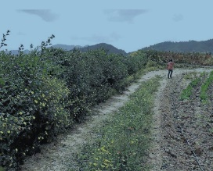
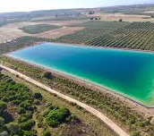
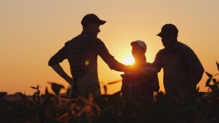
Modernización para un regadío sostenible:
CÓMO facilitamos la IMPLANTACIÓN DE LAS MEDIDAS:
5 directrices elaboradas en colaboración con el CSIC
2. Monitorización de la calidad del agua de riego y de los retornos de riego, para controlar la contaminación de las aguas receptoras.
1. Establecimiento de sensores del contenido de humedad del suelo.
3-4. Ejecución y mantenimiento de estructuras vegetales de conservación y mitigar daños a la fauna en las balsas de riego y otras infraestructuras
5. Directriz para realización de formación y divulgación de buenas prácticas agrarias.

Slide 28
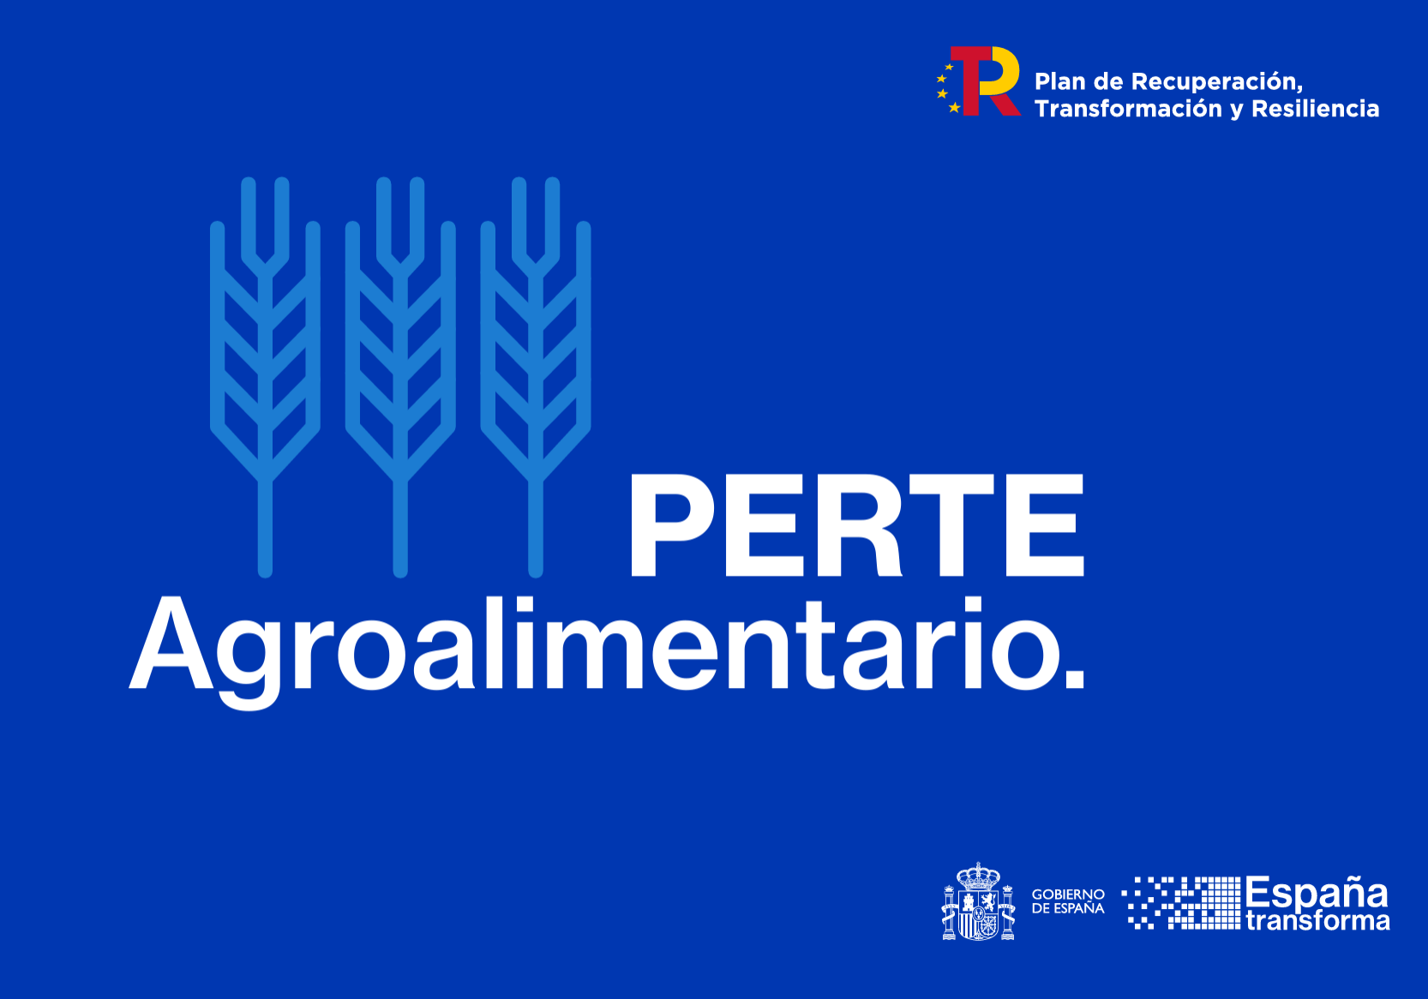
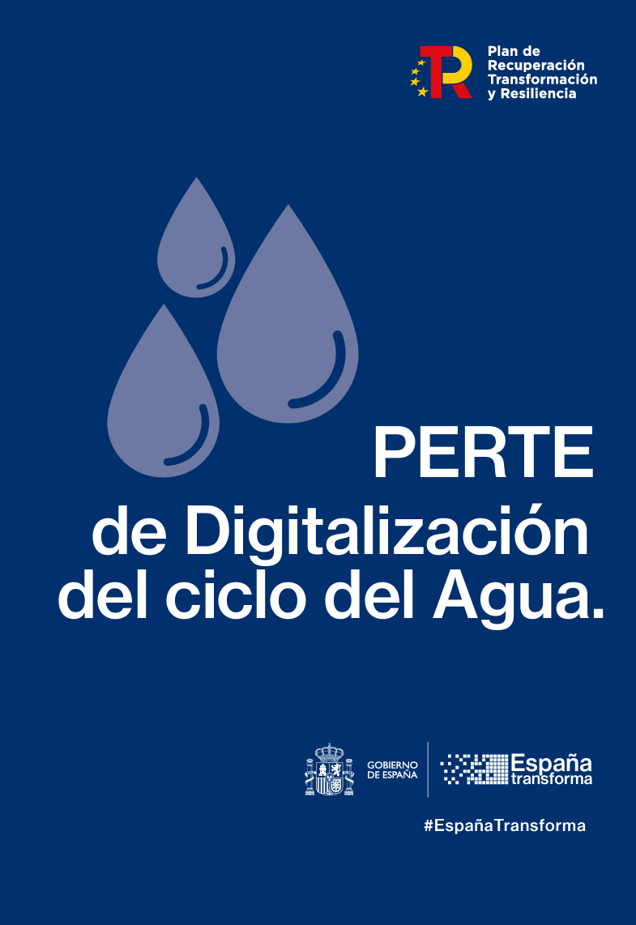
Modernización para un regadío sostenible:
MEDIDAS ADICIONALES
Dos medidas adicionales van a contribuir a la competitividad, la sostenibilidad y la trazabilidad y seguridad del sector agroalimentario:
PERTE del sector agroalimentario: 410 M€ para modernizar regadíos.
PERTE de Digitalización del Ciclo del Agua: 200 M€ para mejorar la gestión del agua, aumentar su eficacia y reducir las pérdidas (instalación de contadores)

Slide 29
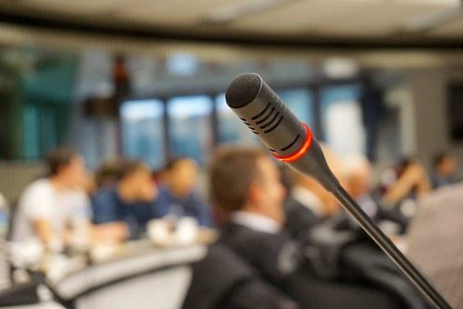
Gobernanza del regadío:
MESA NACIONAL DEL REGADÍO.
Incluida en le Plan de Recuperación Transformación y Resiliencia. Reforma C3.R4.
Tenemos grandes retos por delante y son muchos los agentes que intervienen en el regadío.
La Mesa será el mecanismo de gobernanza del regadío español, facilitando la cooperación, comunicación y participación entre las administraciones competentes y el resto de agentes interesados en la política de regadíos.

Slide 30
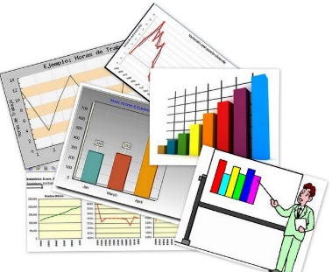
Gobernanza del regadío:
OBSERVATORIO DE LA SOSTENIBILIDAD DEL REGADÍO
Plataforma on line de conocimiento y apoyo tecnológico al sector de la agricultura de regadío y de información a la Mesa Nacional del Regadío.
Estará gestionado por la SG de Regadíos, Caminos Naturales e Infraestructuras Rurales.
Finalidad principal informar sobre la evolución de los indicadores relativos a la sostenibilidad económica, social y medioambiental de la agricultura de regadío, para contribuir a la transparencia del sector.

Slide 31
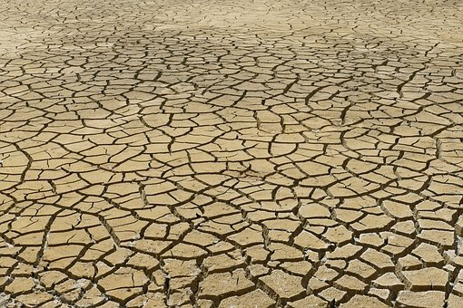
CONCLUSIONES
Los requisitos medioambientales son cada vez más exigentes y debemos adaptarnos a esta realidad.
Hay que tratar estas nuevas exigencias no como una amenaza, sino como una oportunidad.
Hay que producir de una manera diferente en la que prime la rentabilidad pero dando respuesta a lo que nos exige la sociedad y la protección del medioambiente.
El cambio climático provoca una reducción de los recursos hídricos. Adaptación del regadío → PRINCIPAL RETO.

Slide 32
CONCLUSIONES
A pesar de las dificultades, tenemos el conocimiento y la experiencia suficiente para adaptarnos.
La modernización del regadío debe contribuir al buen estado cuantitativo y cualitativo de los recursos hídricos.
Europa nos exige que el regadío ha de contribuir a no dañar el medio ambiente (principio DNSH).
Las Comunidades de Regantes sois esenciales para compatibilizar el regadío y la conservación del medioambiente.
Formación, digitalización, y buenas prácticas agrarias son básicas.

Slide 33
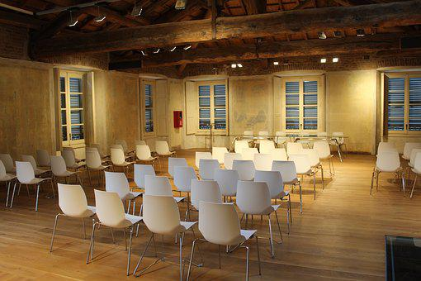
CONCLUSIONES
Para llevar adelante todos estos retos necesitamos un sistema de gobernanza del regadío.
La Mesa Nacional del Regadío llenará este vacío.
Observatorio de la sostenibilidad del Regadío: información relevante que dará transparencia del sector: indicadores sociales, ambientales y económicos del regadío.
PRODUCIR MAS CON MENOS PERO MEJOR.

Slide 34
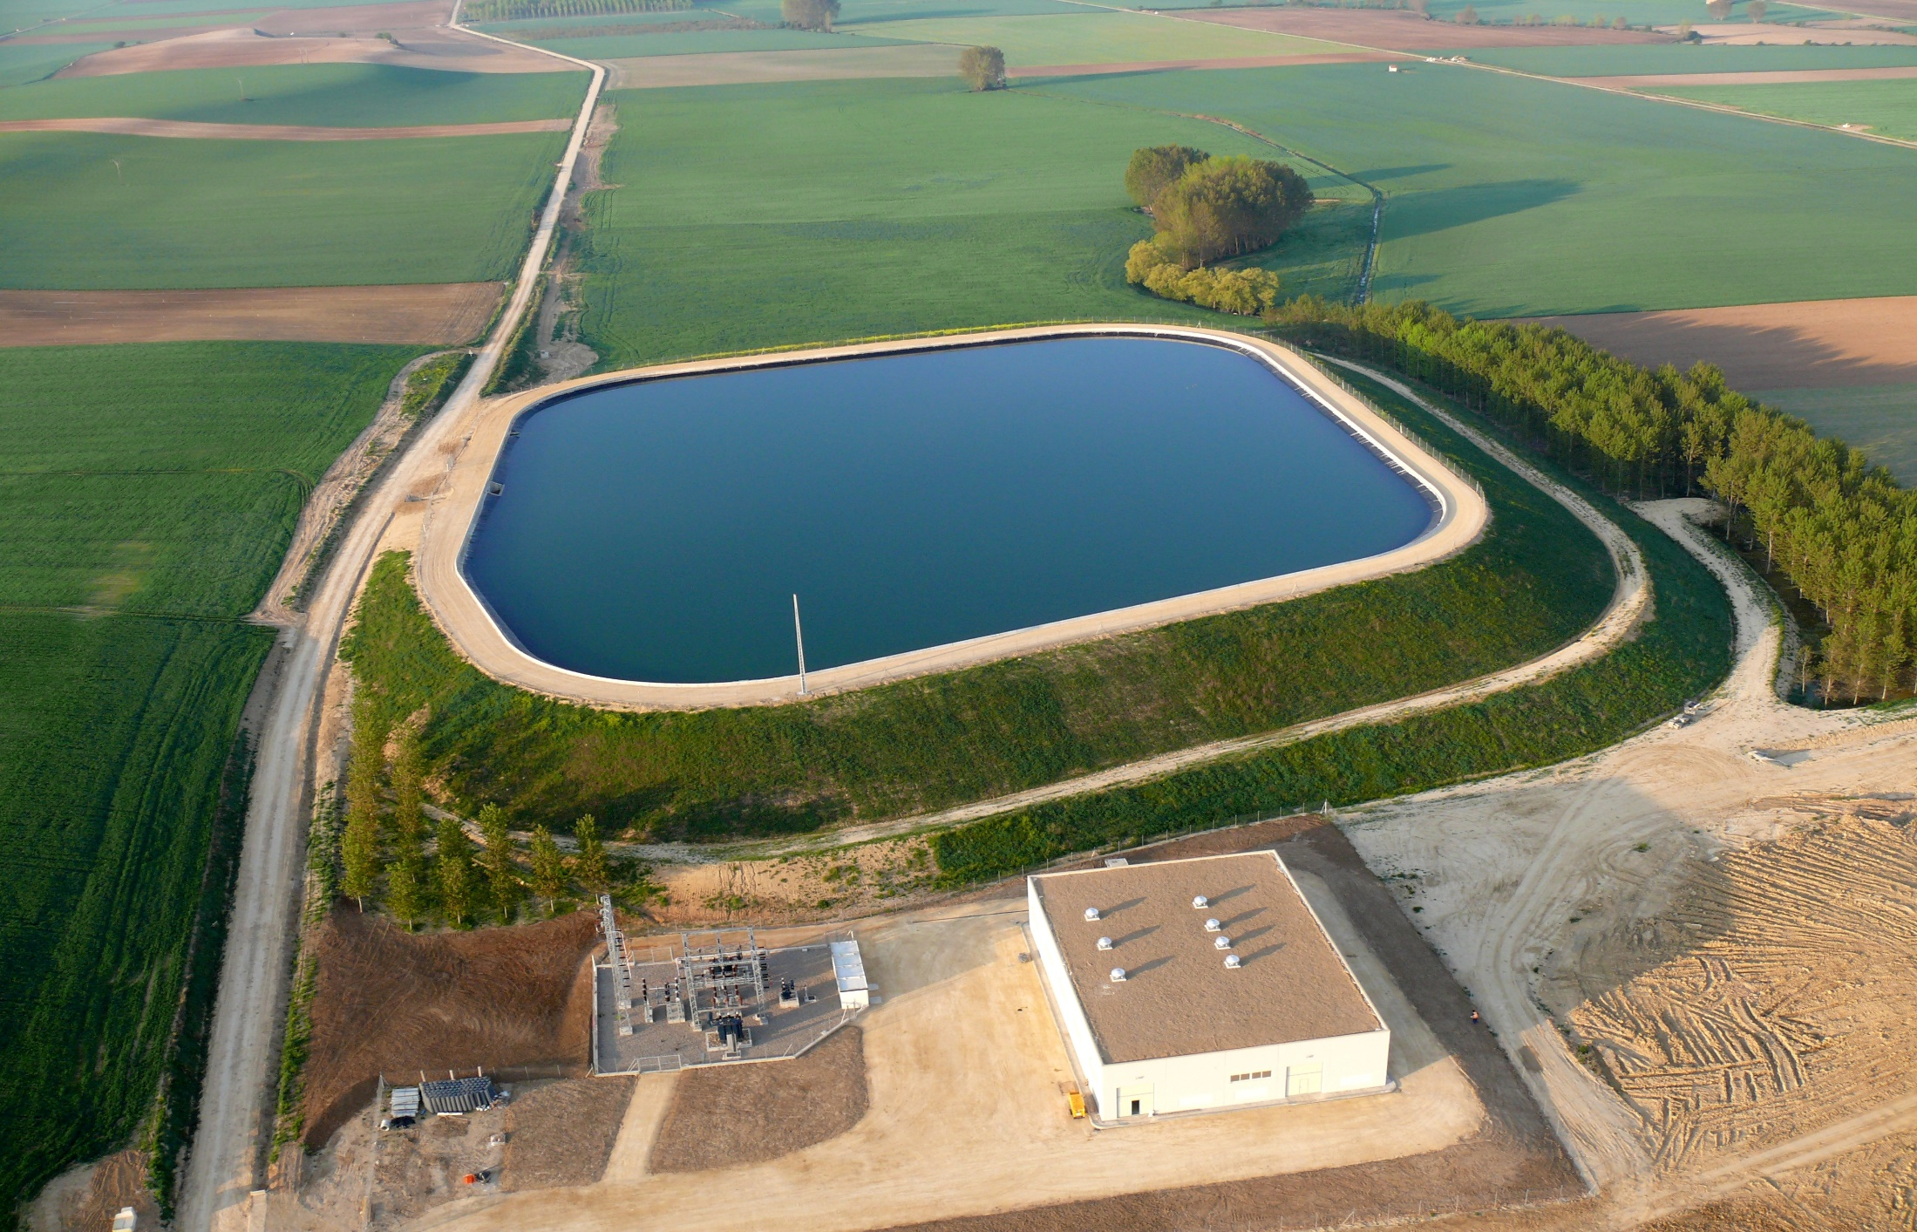
GRACIAS

